Slide 1
Ознаки
сталості функції . Достатні умови зростання і спадання функції
Алгебра 10 клас 31.03.2022р.

Slide 2
Усний рахунок (знаходимо похідну функції і тиснемо на картку)
у=х¹⁷
у’=17х¹⁶
у’=10х⁴
у=2х⁵
у=0,1х¹⁰
у’=х⁹
у=2sinx
у’=2cosx
у=x+cosx
у’=1-sinx
у=π
у’=0

Slide 3
№1 (на повторення). Розв’язати нерівність:
1) х²+х-12>0;
2) х²-3х-10≤0;
х²-3х-10=0;
х²+х-12=0;
х₁=-4
х₂=3
-4
3
х
х₁=-2
х₂=5
-2
5
х
хϵ(-∞; -4)U(3;+∞)
хϵ[-2; 5]

Slide 4
№1 (на повторення). Розв’язати нерівність:
3) 6x-х²≥0;
4) х²-3х+8>0;
6x-х²=0;
х²-3х+8=0;
x(6-х)=0;
D=(-3)²-4·8=-23, D<0
х₁=0
х₂=6
0
Парабола не перетинає вісь Ох
6
х
х
хϵ[0; 6]
хϵR

Slide 5
№1 (на повторення). Розв’язати нерівність:
5)
х²-5х+4=0;
х²+6х+9≠0;
х=1
х=4
(х+3)² ≠0;
х+3 ≠0;
+
+
–
+
-3
1
4
х
хϵ[1;4]

Slide 6
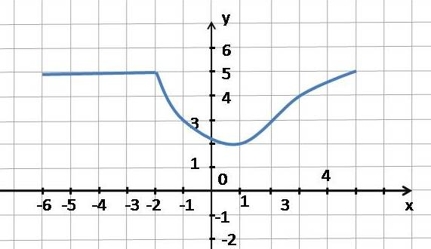
№2 (на повторення). Функція визначена на проміжку [-6;5]. Вказати проміжки монотонності функції.
Функція стала на проміжку
хϵ[-6;-2]
Функція зростає на проміжку
хϵ[1;5]
Функція спадає на проміжку
хϵ[-2;1]

Slide 7
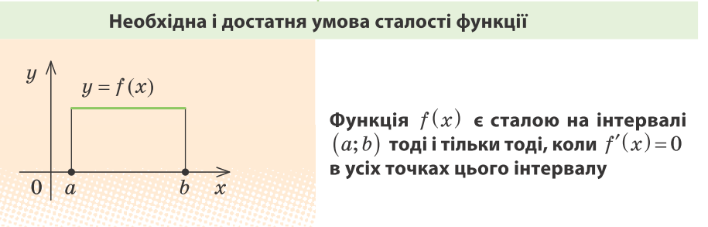
ТЕМА. Ознаки зростання і спадання функції.
Якщо похідна функції в кожній точці деякого проміжку додатна, то функція на цьому проміжку зростає.
Якщо похідна функції в кожній точці деякого проміжку від’ємна, то функція на цьому проміжку спадає.

Slide 8
ТЕМА. Ознаки зростання і спадання функції.
Критичними точками функції називають внутрішні точки області визначення функції, у яких похідна не існує або дорівнює нулю.
Дослідження функції f(x) на зростання /спадання:
1) знайти область визначення функції D(f);
2) знайти похідну функції f’(x);
3) знайти критичні точки функції;
4) поділити критичними точками область визначення функції на проміжки та з’ясувати знак похідної на кожному з них;
5) вказати проміжки монотонності (зростання/спадання) функції.

Slide 9
ТЕМА. Ознаки зростання і спадання функції.
№3. Вказати проміжки монотонності функції:
1) f(x)= х³-3х²+2;
D(f)=R;
f’(x)= 3х²-6х;
f’(x)= 0;
3х²-6х=0;
3х(x-2)=0;
х=0, x=2 – критичні точки;
+
–
+
0
2
х
Функція зростає на проміжку хϵ(-∞;0]U[2;+∞)
Функція спадає на проміжку хϵ[0;2]

Slide 10
ТЕМА. Ознаки зростання і спадання функції.
№3. Вказати проміжки монотонності функції:
2) y= 3х⁵-5х³+1;
D(y)=R;
y’= 15х⁴-15х²;
y’= 0;
15х⁴-15х² =0;
15х²(x²-1)=0;
х=0, x=1; x=-1 – критичні точки;
+
–
–
+
х
-1
0
1
Функція зростає на проміжку хϵ(-∞;-1]U[1;+∞)
Функція спадає на проміжку хϵ[-1;1]

Slide 11
ТЕМА. Ознаки зростання і спадання функції.
№3. Вказати проміжки монотонності функції:
3)
D(f): x≠0;
хϵ(-∞;0)U(0;+∞)
х=4, x=-4; x≠0 – критичні точки;
+
–
–
+
х
-4
0
4
Функція зростає на проміжку хϵ(-∞;-4]U[4;+∞)
Функція спадає на проміжку хϵ[-4;0)U(0;4]

Slide 12
ТЕМА. Ознаки зростання і спадання функції.
№3. Вказати проміжки монотонності функції:
5)
D(f): x≠2;
хϵ(-∞;2)U(2;+∞)
Якщо похідна додатна, то функція зростає на всій області визначення хϵ(-∞;2)U(2;+∞)

Slide 13
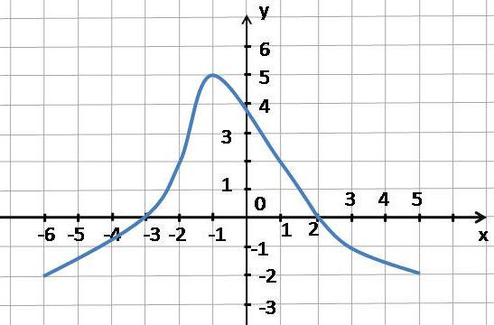
ТЕМА. Ознаки зростання і спадання функції.
№4. На мал. зображено графік похідної деякої функції f(x), диференційованої на всій множині дійсних чисел. Вказати проміжки монотонності функції f(x).
Якщо похідна додатна на проміжку, то функція зростає на ньому хϵ[-3;2]
+
Якщо похідна від’ємна на проміжку, то функція спадає на ньому хϵ(-∞;-3]U[2;+∞)
-
-

Slide 14
Робота з підручником
Ще раз перегляньте матеріал уроку по підручнику
Зверніть увагу на задачі 1-5
Аналогічно виконайте № 21 (3,5,9)
Домашня робота
Параграф 21 вивчити
№21 (2,4.6.8)

Slide 15
Дякую за увагу!!!

